Slide 1
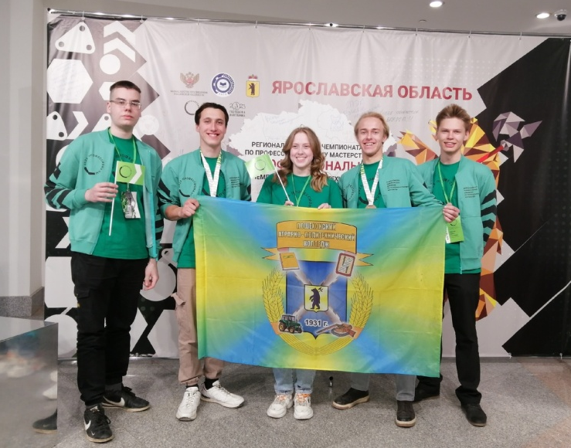
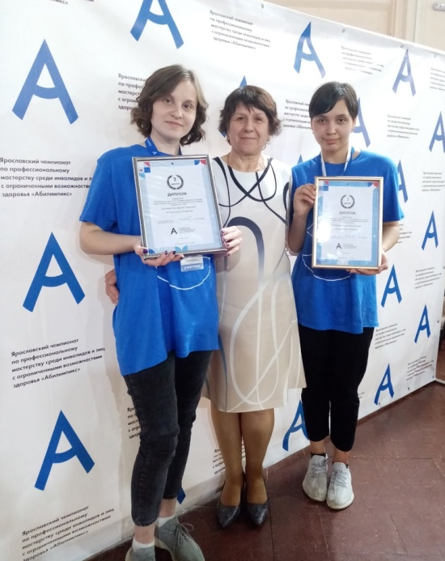
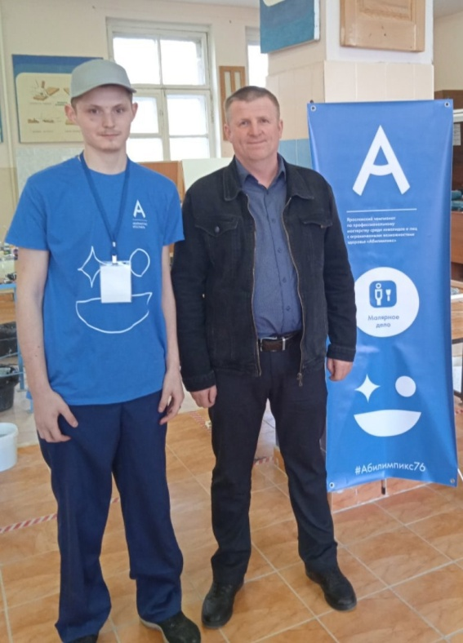
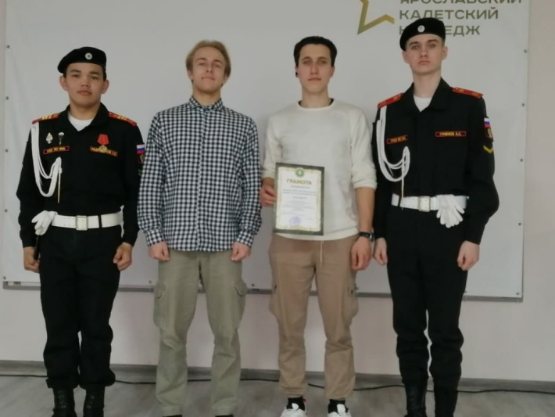
ПРО КОЛЛЕДЖ
Л
У
Ч
Ш А
Я
С
Т
У
Д
Е
Н
Ч
Е
С
К
А
Я
Г
А
З
Е
Т
А
ВЫПУСК № 24
от 30.04.2023 г.

Slide 2
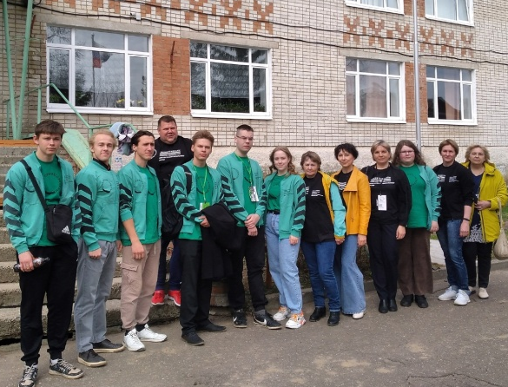
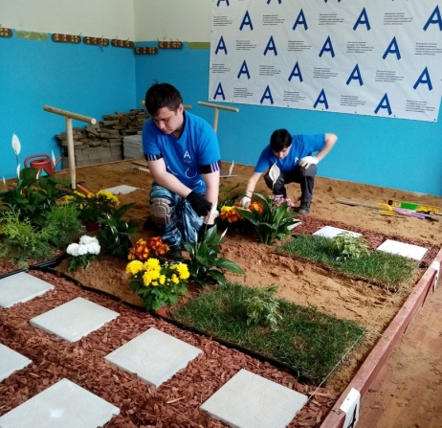
ПРО КОЛЛЕДЖ:
ПРО УСПЕХИ
ПОБЕДИТЕЛИ И ПРИЗЕРЫ ЧЕМПИОНАТОВ
В этом году Пошехонский аграрно-политехнический колледж собрал рекордное количество медалей (по сравнению с предыдущими) на региональных этапах национальных Чемпионатов «Профессионалы» и «Абилимпикс».
Студенты Дмитрий Мельников и Александр Котелин завоевали 3 место на Региональном этапе Чемпионата по профессиональному мастерству "Профессионалы» по компетенции «Ландшафтный дизайн».
По 6 актуальным компетенциям
Чемпионата («Бухгалтерский учет», «Ремонт автомобилей», «Сварочные работы», «Водитель грузового автомобиля», «Дошкольное образование» и «Ландшафтный дизайн») приняли участие 9 студентов.
На региональном этапе национального Чемпионата «Абилимпикс» - 2023 среди лиц с ОВЗ и инвалидностью наши конкурсанты заняли весь пьедестал по компетенции
«Рабочий зеленого строительства»: 1 место – Ольга Кознова,
2 место – Екатерина Белова,
3 место – Вадим Маклаков.
Серебро по компетенции «Рабочий по комплексному обслуживанию и ремонту зданий» занял Владимир Кардаш.
Мы поздравляем всех участников Чемпионатов и преподавателей, готовивших ребят к соревнованиям, с достойным результатом!

Slide 3
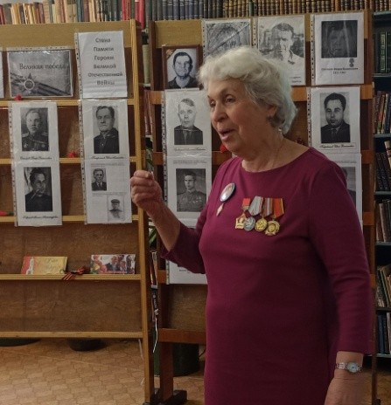
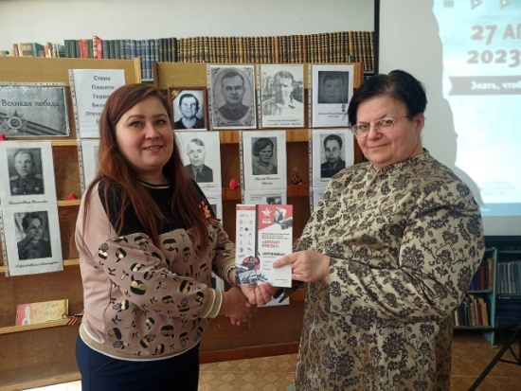
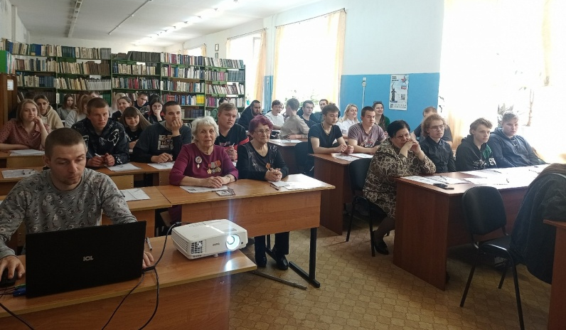
ПРО КОЛЛЕДЖ:
ПРО СОБЫТИЯ
Мы помним,
мы гордимся!
27 апреля в библиотеке Пошехонского аграрно-политехнического колледжа был проведён Международный Диктант победы, посвящённый событиям Великой войны. В его написании приняли участие 37 человек, среди которых: студенты и преподаватели колледжа, а также представители Социального агентства молодёжи и Центральной
библиотеки.
Почётными гостями нашего мероприятия были представители общества "Дети войны" - Васильева Татьяна Герасимовна и Горислав Наталья Викторовна. Они пожелали всем конкурсантам удачи и
больших успехов не только при написании диктанта, но и на все будущие планы студентов. Каждый участник может узнать свой результат по индивидуальному идентификационному номеру на сайте волонтерыпобеды.рф. Благодарим наших волонтёров, которые помогли в организации мероприятия: сопровождали, регистрировали участников и следили за процессом написания.
#ДиктантПобеды Корреспондент: Судакова Варвара, 3 курс

Slide 4
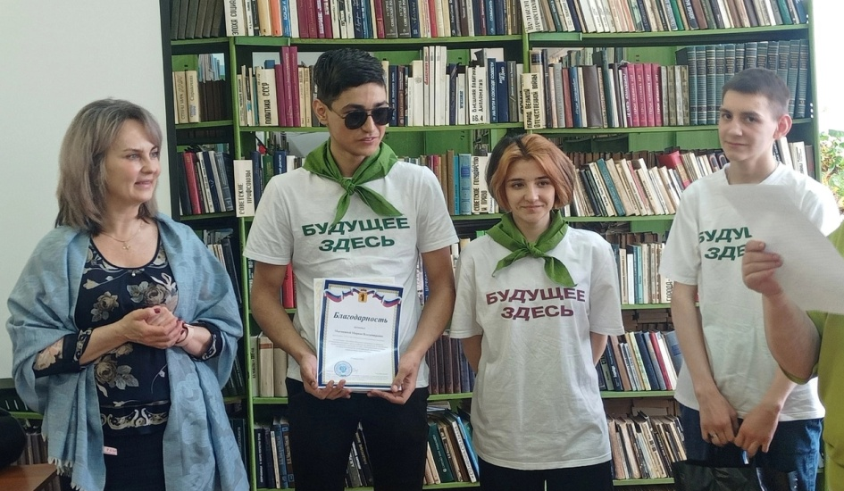
ПРО КОЛЛЕДЖ:
ПРО СОБЫТИЯ
Областная олимпиада по предмету "Социальная адаптация" прошла 19 апреля на базе Пошехонского колледжа.
В ней приняли участие 6 команд: Заволжский политехнический колледж,
Рыбинский колледж городской инфраструктуры,
Ярославский колледж управления и профессиональных технологий,
Ростовский колледж отраслевых технологий,
Пошехонский аграрно-политехнический колледж,
Багряниковская школа-интернат.
Все команды подготовили
творческие визитки и выступили в читальном зале библиотеки, после чего, получили маршрутные листы для прохождения станций. На площадках ребята выполняли задания по эффективному поведению на рынке труда, этике и психологии, основам безопасности жизнедеятельности, медицине и экономике. По результатам олимпиады победителями и призёрами стали: 1 место: Рыбинский колледж городской инфраструктуры и Пошехонский аграрно-политехнический (команда организатора).
2 место: Ярославский колледж управления и профессиональных технологий.
3 место: Багряниковская школа-интернат. Благодарим всех участников олимпиады за подаренные эмоции! Ждём вас в следующем году!

Slide 5
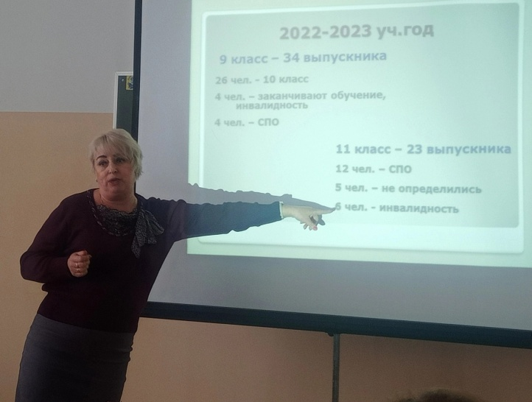
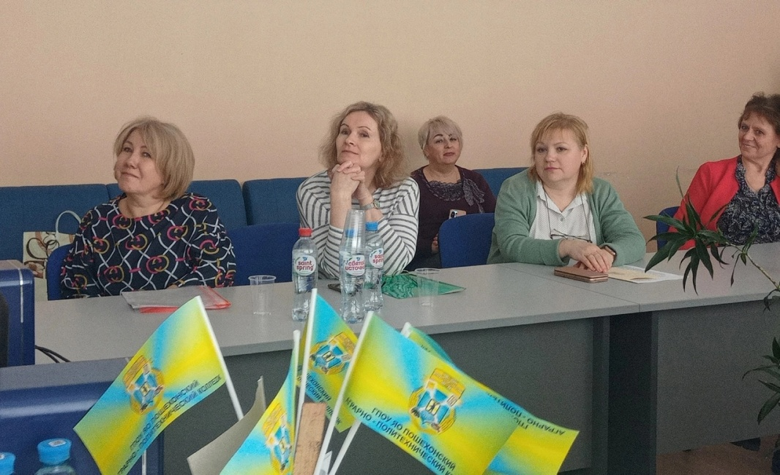
ПРО КОЛЛЕДЖ:
ПРО СОБЫТИЯ
19 апреля в Пошехонском аграрно-политехническом колледже прошла V Межрегиональная научно-практическая конференция "Актуальные вопросы обучения и воспитания детей с разными стартовыми возможностями" среди педагогических работников Вологодской и Ярославской областей. В мероприятии приняли участие сотрудники профессиональных образовательных организаций и учителя специальных коррекционных школ.
16 специалистов поделились своим опытом и инновационными методами работы с детьми с ограниченными возможностями здоровья.
Благодарим всех участников конференции за плодотворную работу и сотрудничество!

Slide 6
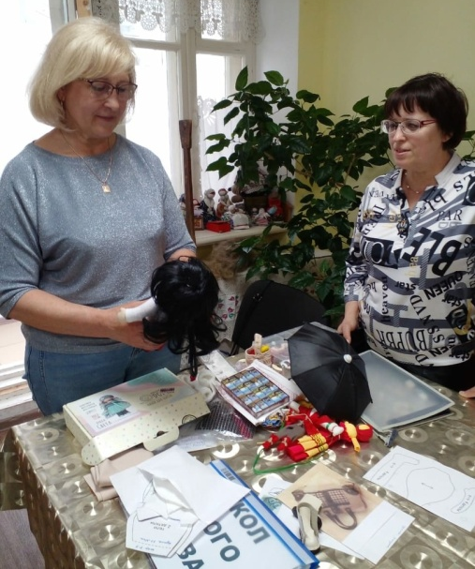
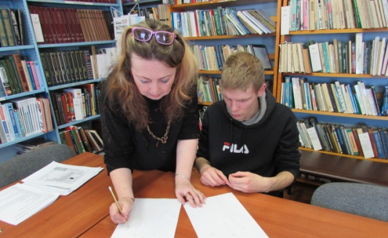
ПРО КОЛЛЕДЖ:
СОЦИАЛЬНЫЕ ПАРТНЕРЫ
Выставка кукол в музее 18 апреля студенты групп ДО-11, ДО-31 и Э-11 посетили Пошехонский народный историко - краеведческий музей. Девушки были приглашены на уникальную выставку "Кукол много не бывает", которую подготовила автор работ Татьяна Николаевна Андреева. Она рассказала о том, как создавала кукол, о их разнообразии: обереговые, обрядовые, игровые, сувенирные и интерьерные куклы. Интересный факт о том, что обереговые куклы делаются без использования острых предметов, таких как ножницы, иголки. Для автора этой выставки создание кукол является хобби,
подготовили и провели викторину «В здоровом теле – здоровый дух».
В начале ребят ждала физкультминутка, а затем знакомство с рецептами здоровья. Ребята вспомнили пословицы и поговорки, разгадали загадки о витаминах, послушали информацию о вредных и полезных привычках.
Порадовало то, что ребята решили дружить только с «полезными» привычками, соблюдать режим дня, начинать утро с зарядки и хорошего настроения. Здоровье - это очень хрупкий дар, который необходимо беречь.
она делает их на заказ, а также дарит их близким людям.
Студентам очень понравилась эта экскурсия, ведь будущий воспитатель должен быть человеком творческим и уметь вовлекать детей в занятия продуктивной деятельностью.
И вновь встреча с друзьями Центральной библиотеки
Темой встречи стало здоровье. Работники библиотеки

Slide 7
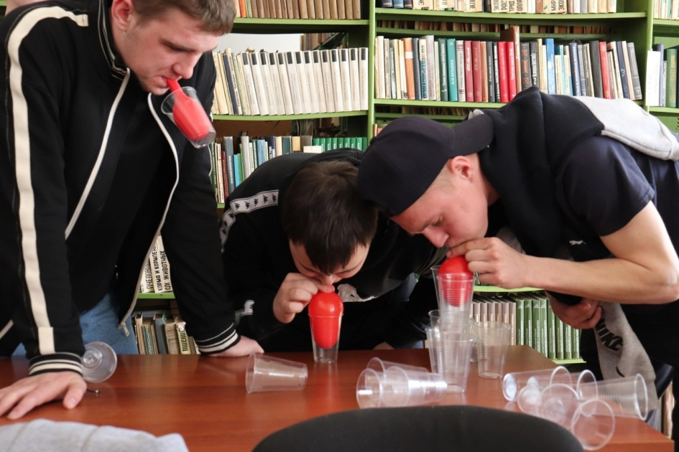
ПРО КОЛЛЕДЖ:
СОЦИАЛЬНЫЕ ПАРТНЕРЫ
12 АПРЕЛЯ| ВСЕМИРНЫЙ ДЕНЬ АВИАЦИИ И КОСМОНАВТИКИ 12 апреля для студентов Пошехонского аграрно-политехнического колледжа специалистами Социального агентства молодежи была организована интеллектуальная игра «РосКвиз», приуроченная ко Дню космонавтики.
В ходе игры участники из 5 команд передвигались по станциям: «СО2», «Луноход», «Песнегон»Ю, «Что? Где? Почему?» «Космос». В процессе прохождения всех испытаний студенты
отвечали на вопросы выполняли физические упражнения угадывали музыкальные композиции даже выполняли химические опыты Особенно участникам понравилась станция «СО2», ведь там можно не только бегать, но еще и химичить. По результатам игры победили команды: "Звезда по имени Солнце" "Звёздочки Batterflies "Звёздочки" "Мастер фрут" "Лунтики" Выражаем благодарность ребятам - участникам игры и нашим партнерам за совместную работу и предоставленную возможность провести игру

Slide 8
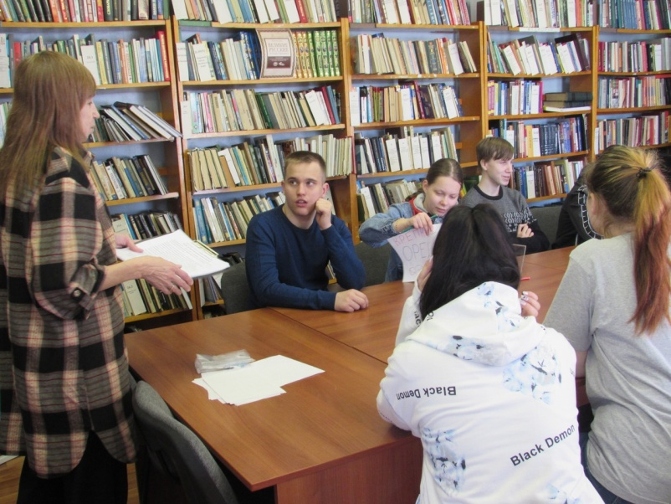
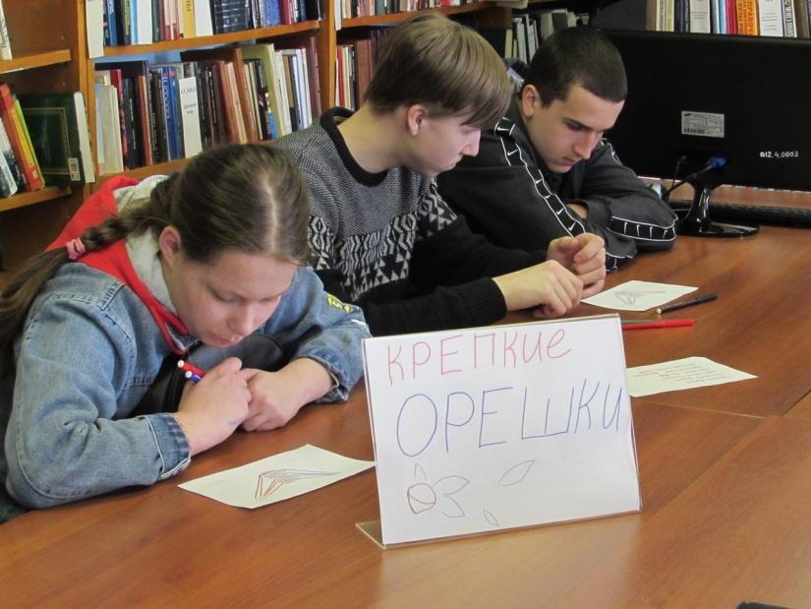
ПРО КОЛЛЕДЖ:
СОЦИАЛЬНЫЕ ПАРТНЕРЫ
«Путешествие в страну финансов»
12 апреля Центральная библиотека пригласила ребят на игру по финансовой грамотности «Путешествие в страну финансов».
Участники разделились на две команды и отправились в путешествие, преодолевая станции с различными заданиями. На станции «Шифровка», ребята разгадывали шифр, в котором спрятаны слова, имеющие отношение к экономике, на станции «Дешево-Дорого» нужно было показать сигнальными стрелочками выражения соответствующие понятиям, а вот на станции «Товар и
услуга», были даны слова , которые нужно было распределить , что относится к товару, а что к услуге. Еще несколько станций были тоже преодолены успешно. Обе команды отлично справились с заданиями, проявляя находчивость, решительность и смекалку. Спасибо ребята за участие в мероприятии!

